Slide 1
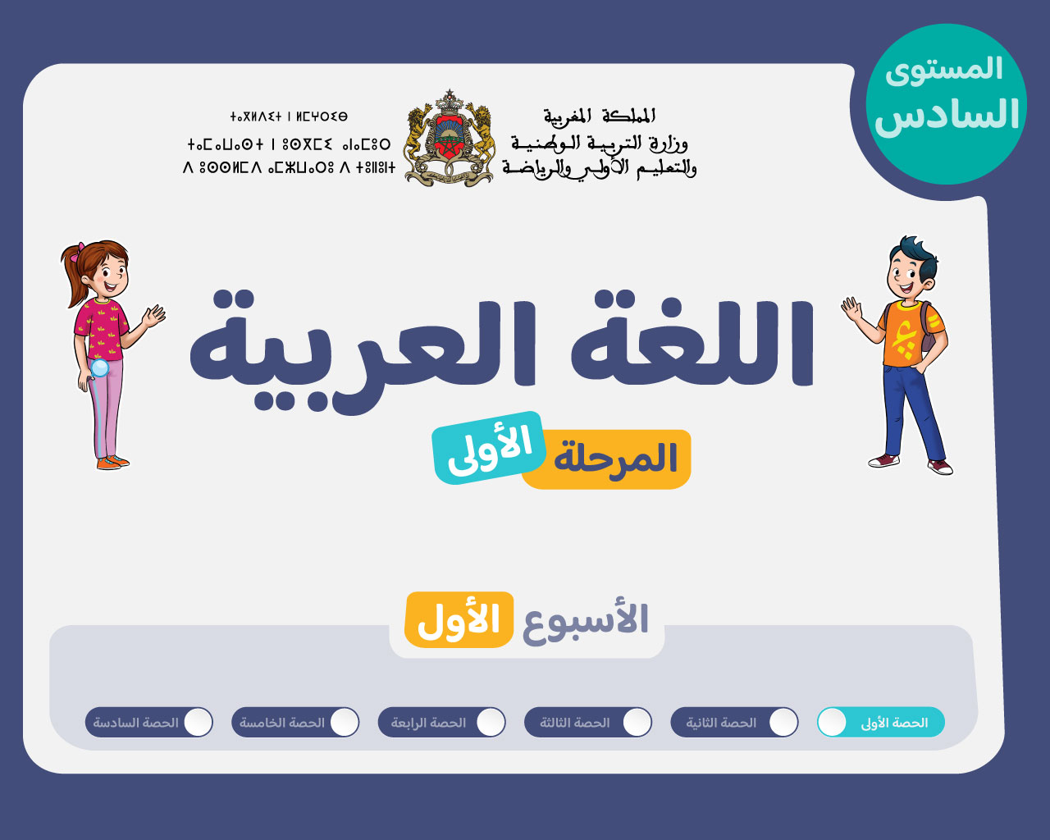

Slide 2






تعيين تلميذ(ة) للإجابة
توجيهات و شرح التعليمات
عرض فيديو
المرور بين الصفوف للمساعدة و تصحيح الإنجازات
عمل في ثنائيات
نهاية الشريط، المرور إلى الشريحة الموالية

Slide 3

تنظيم حصص الأسبوع
اليوم 4 -
اليوم 1 -
نشاط اعتيادي
إملاء
إنتاج كتابي – الحصة -1
نشاط اعتيادي
المعجم
الاستماع .
اليوم 5 -
اليوم2 -
نشاط اعتيادي
قراءة : الحصة - 4
إنتاج كتابي الحصة -2
نشاط اعتيادي
قراءة : الحصة - 1
قراءة الحصة - 2
اليوم 6 -
اليوم 3 -
نشاط اعتيادي
مراجعة توليف (شكل وفهم)+ دعم
نشاط اعتيادي
قراءة : الحصة - 3
الصرف والتحويل .
Révision
Lecture offerte

Slide 4


هيكلة حصة اليوم
طلاقة
إستراتيجية شبكة الكلمة
استعمال الإنترنت

Slide 5

عند نهاية الحصة
على الأقل 80% من المتعلمين سيكونون قادرين على:
قراءة فقرة دون أخطاء؛
توظيف إستراتيجية شبكة الكلمة في فهم مفردات وتوليد أخرى؛
فهم النص المسمع" استعمال الإنترنت" وإعادة إنتاج مضامينه.

Slide 6


مرحبا بكم ، سنبدأ حصة اللغة العربية.
اختــتام الحــصة
استـماع وتحدث
معــــــــــجم
نشاط اعتيادي

Slide 7

ضعوا الكراسة واللوحة في القمطر
اختــتام الحــصة
استـماع وتحدث
معــــــــــجم
نشاط اعتيادي

Slide 8

نشاط اعتيادي
1
طلاقة

Slide 9

في البداية لنتذكر قواعد القراءة بطلاقة. من يقرأ؟
اختــتام الحــصة
استـماع وتحدث
معــــــــــجم
نشاط اعتيادي
أَضَعُ أُصْبُعي تَحْتَ كُلِّ كَلِمَةٍ أَقْرَؤُها؛
أَصِلُ قِراءَةَ ٱلْكَلِماتِ بَعْضِها ببعضٍ؛
لا أَنْطِقُ هَمْزَةَ ٱلْوَصْلِ في وَسَطِ ٱلْكَلامِ؛
أَلْتَزِمُ ٱلْوَقْفَ عِنْدَ عَلاماتِ ٱلتَّرْقيمِ.

Slide 10

انتبهوا. سأقرأ محترما الضوابط السابقة..
اختــتام الحــصة
استـماع وتحدث
معــــــــــجم
نشاط اعتيادي
يُعْتَبَرُ ٱسْتِخْدامُ ٱلْأَطْفالِ لِلْإِنْتِرنِتِ سِلاحاً ذا حَدَّيْنِ. فَمِنْ جِهَةٍ، يُمْكِنُ أَنْ تَكونَ مَصْدَراً قَيِّماً لِلتَّعَلُّمِ وَٱلتَّرْفيهِ، حَيْثُ يَسْتَطيعُ ٱلْأَطْفالُ ٱلْوصولَ إِلى ٱلْمُحْتَوَياتِ ٱلتَّعْليمِيَّةِ ٱلْمُفيدَةِ، وَٱلْأَلْعابِ ٱلتَّرْبَوِيَّةِ، وَٱلْقِصَصِ ٱلتَّفاعُلِيَّةِ بِسُهولَةٍ. كَما تُمَكِّنُهُمْ مِنَ ٱلتَّواصُلِ مَعَ أَقارِبِهِمْ. وَمِنْ جِهَةٍ أُخْرى، يَجِبُ مُراقَبَةُ ٱسْتِخْدامِ ٱلْأَطْفالِ لِلْإِنْتِرْنِتِ بِعِنايَةٍ لِحِمايَتِهِمْ مِنَ ﭐلتَّعَرُّضِ لِمَخاطِرَ مِثْلَ ٱلْمُحْتَوى غَيْرِ ٱلْمُناسِبِ وَٱلتَّنَمُّرِ ٱلْإِلِكْترونِيِّ وَٱلتَّواصُلِ مَعَ ٱلْغُرَباءِ.

Slide 11

سأعين 5 تلاميذ للقراءة. الفائز في هذه الحصة من ارتكب أقل عدد من الأخطاء.
اختــتام الحــصة
استـماع وتحدث
معــــــــــجم
نشاط اعتيادي
يُعْتَبَرُ ٱسْتِخْدامُ ٱلْأَطْفالِ لِلْإِنْتِرنِتِ سِلاحاً ذا حَدَّيْنِ. فَمِنْ جِهَةٍ، يُمْكِنُ أَنْ تَكونَ مَصْدَراً قَيِّماً لِلتَّعَلُّمِ وَٱلتَّرْفيهِ، حَيْثُ يَسْتَطيعُ ٱلْأَطْفالُ ٱلْوصولَ إِلى ٱلْمُحْتَوَياتِ ٱلتَّعْليمِيَّةِ ٱلْمُفيدَةِ، وَٱلْأَلْعابِ ٱلتَّرْبَوِيَّةِ، وَٱلْقِصَصِ ٱلتَّفاعُلِيَّةِ بِسُهولَةٍ. كَما تُمَكِّنُهُمْ مِنَ ٱلتَّواصُلِ مَعَ أَقارِبِهِمْ. وَمِنْ جِهَةٍ أُخْرى، يَجِبُ مُراقَبَةُ ٱسْتِخْدامِ ٱلْأَطْفالِ لِلْإِنْتِرْنِتِ بِعِنايَةٍ لِحِمايَتِهِمْ مِنَ ﭐلتَّعَرُّضِ لِمَخاطِرَ مِثْلَ ٱلْمُحْتَوى غَيْرِ ٱلْمُناسِبِ وَٱلتَّنَمُّرِ ٱلْإِلِكْترونِيِّ وَٱلتَّواصُلِ مَعَ ٱلْغُرَباءِ.

Slide 12

الفائزون في هذه الحصة هو ........................................................................... يطلب الأستاذ من التلاميذ تحديد الفائز ثم يدعوهم إلى التصفيق عليه بحرارة.
اختــتام الحــصة
استـماع وتحدث
معــــــــــجم
نشاط اعتيادي

Slide 13
بعد قراءتكم للنص، اكتبوا على دفاتركم جملة عن مخاطر الإنترنت. معكم دقيقة
اختــتام الحــصة
استـماع وتحدث
معــــــــــجم
نشاط اعتيادي
ما مَخاطِرُ ٱلِاسْتِعْمالِ ٱلْمُفْرِطِ لِلْإِنْتِرْنِتِ؟

Slide 14

معجم
2
إستراتيجية شبكة الكلمة

Slide 15

الآن، ستتدربون على توظيف إستراتيجية شبكة الكلمة في توليد مفردات جديدة.
اختــتام الحــصة
استـماع وتحدث
معــــــــــجم
نشاط اعتيادي
إِسْتراتيجيَّةُ شَبَكَةِ ٱلْكَلِمَةِ

Slide 16

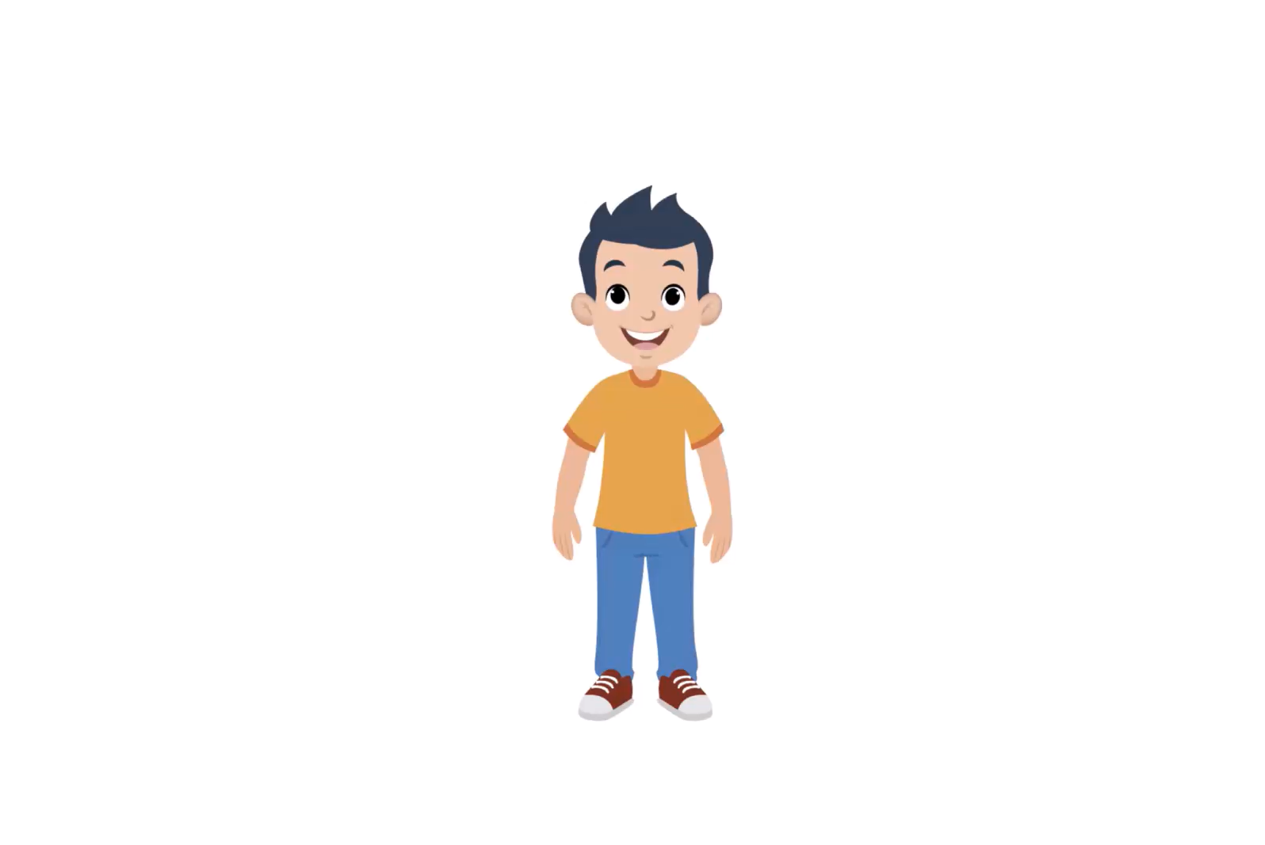
عرض شريط النمذجة.
اختــتام الحــصة
استـماع وتحدث
معــــــــــجم
نشاط اعتيادي

Slide 17
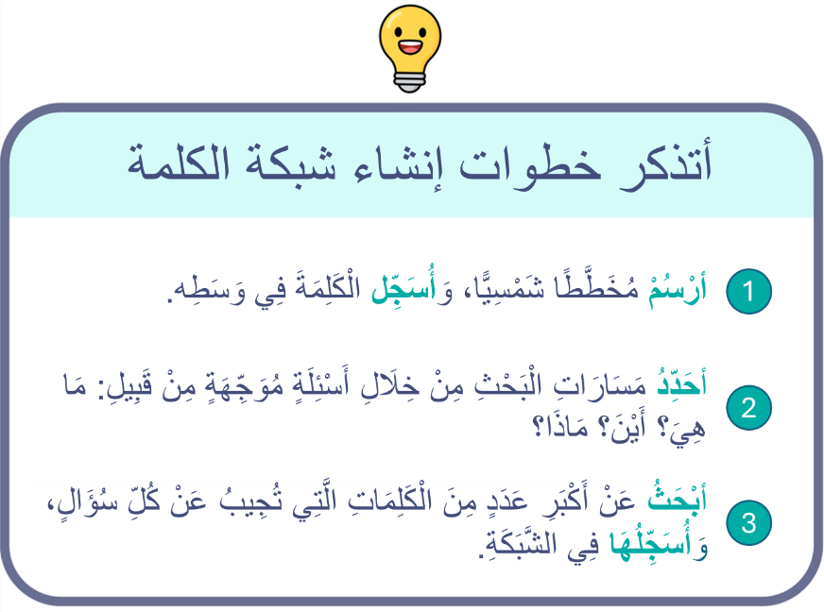
من يذكرنا بالخطوات التي سلكها مجد لبناء شبكة كلمة "المهن"؟
اختــتام الحــصة
استـماع وتحدث
معــــــــــجم
نشاط اعتيادي

Slide 18

الآن؛ سنتبع نفس الخطوات لبناء شبكة كلمة دراسة
اختــتام الحــصة
استـماع وتحدث
معــــــــــجم
نشاط اعتيادي
دِراسَةٌ

Slide 19
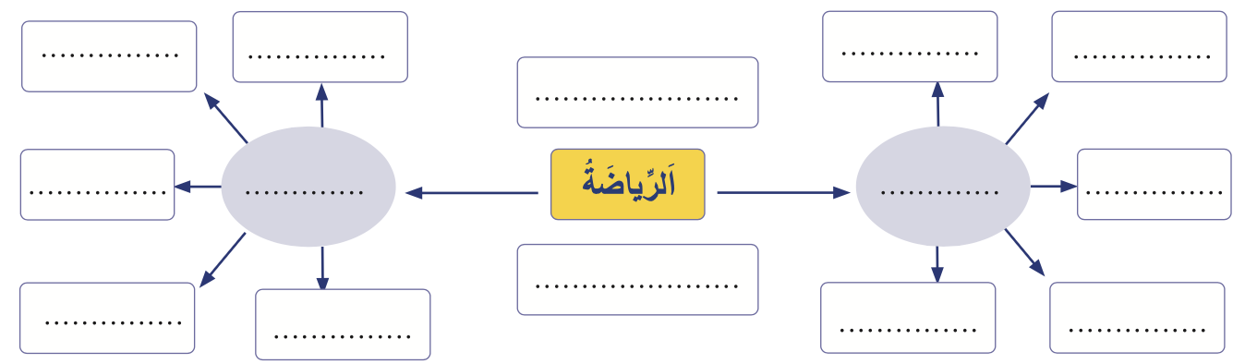
سننشئ معا شبكة " الدراسة " - سأرسم مخططا بمسارَيْ بحث على السبورة
اختــتام الحــصة
استـماع وتحدث
معــــــــــجم
نشاط اعتيادي
أُجيبُ وَأَمْلَأُ الشَّبَكَةَ
3
أحدد مسارات البحث
2
أرسم المخطط
1

Slide 20
ماذا علينا أن نفعل في الخطوة الثانية؟ ما الأسئلة التي يمكن طرحها حول الدراسة ؟
اختــتام الحــصة
استـماع وتحدث
معــــــــــجم
نشاط اعتيادي
أُجيبُ وَأَمْلَأُ الشَّبَكَةَ
3
أحدد مسارات البحث
2
أرسم المخطط
1

Slide 21
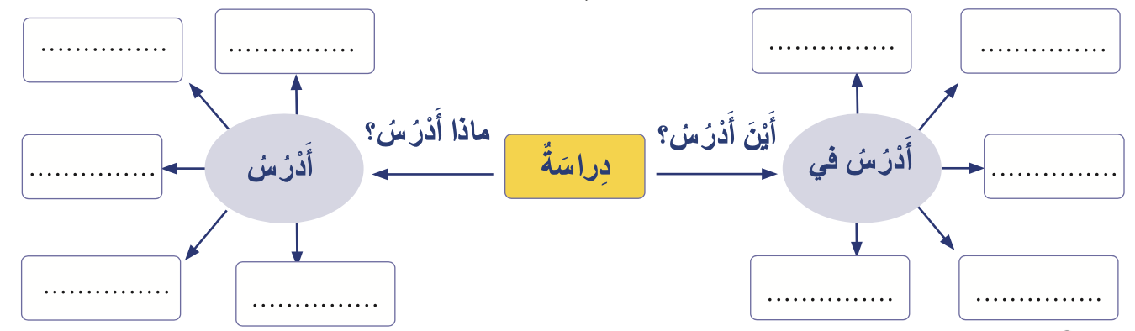
من يقوم إلى السبورة ليكتب مسار البحث الأول ؟ سنبدأ بسؤال ماذا ندرس؟
اختــتام الحــصة
استـماع وتحدث
معــــــــــجم
نشاط اعتيادي
أُجيبُ وَأَمْلَأُ الشَّبَكَةَ
3
أحدد مسارات البحث
2
أرسم المخطط
1

Slide 22

خذوا الألواح – كل واحد منكم يكتب كلمة للإجابة عن سؤال ماذا ندرس؟
اختــتام الحــصة
استـماع وتحدث
معــــــــــجم
نشاط اعتيادي
أُجيبُ وَأَمْلَأُ الشَّبَكَةَ
3
أحدد مسارات البحث
2
أرسم المخطط
1

Slide 23
من يقرأ كلمته؟ يسجل الأستاذ الكلمات على الشبكة ثم يدعو تلميذا لقراءة كلمات المسار 1
اختــتام الحــصة
استـماع وتحدث
معــــــــــجم
نشاط اعتيادي
أُجيبُ وَأَمْلَأُ الشَّبَكَةَ
3
أحدد مسارات البحث
2
أرسم المخطط
1

Slide 24


خذوا كراساتكم – أتموا ملء كلمات المسار 2 بنفس الطريقة. في حدود دقيقتين
اختــتام الحــصة
استـماع وتحدث
معــــــــــجم
نشاط اعتيادي

Slide 25

دائما على كراساتكم ، ناقش مع زميلك كيف توصلت إلى كلمات شبكة كلمة الدراسة.
اختــتام الحــصة
استـماع وتحدث
معــــــــــجم
نشاط اعتيادي

Slide 26
نصحح جماعة. من يقرأ المفردات التي اقترحها ويوضح لزملائه كيف توصل إليها؟
اختــتام الحــصة
استـماع وتحدث
معــــــــــجم
نشاط اعتيادي

Slide 27

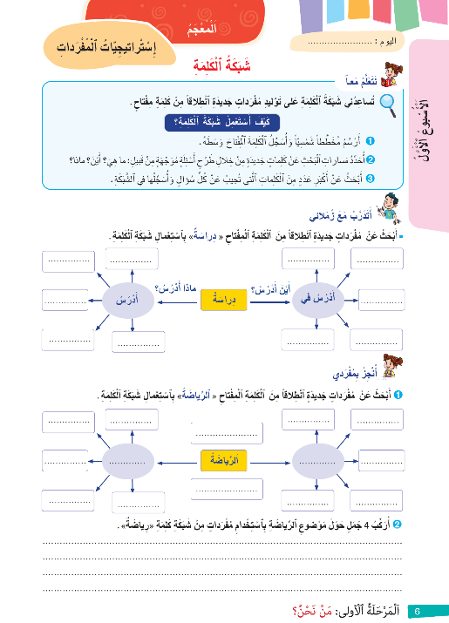
خذوا الكراسات – ص 6 –سجلوا تاريخ اليوم
اختــتام الحــصة
استـماع وتحدث
معــــــــــجم
نشاط اعتيادي

Slide 28

أنجزوا التمرين1 في حدود 3 دقائق – سأمر لأراقب إنجازاتكم.
اختــتام الحــصة
استـماع وتحدث
معــــــــــجم
نشاط اعتيادي

Slide 29
صححوا - من يقرأ أسئلة البحث التي استعملها؟ ما الكلمات التي توصلتم إليها؟
اختــتام الحــصة
استـماع وتحدث
معــــــــــجم
نشاط اعتيادي

Slide 30
قبل أن نواصل. سنلعب لعبة شبكة الكلمة. هذه 5 كلمات – سأكتبها على السبورة
اختــتام الحــصة
استـماع وتحدث
معــــــــــجم
نشاط اعتيادي
لُعْبَةُ شَبَكَةِ ٱلْكَلِمَةِ
مهن
علوم
تطور
صداقة

Slide 31
اكتبوا كلمة تنتمي لشبكة إحدى الكلمات. عند انتهاء 20 ثانية؛ كل واحد يتوجه قرب كلمته.
اختــتام الحــصة
استـماع وتحدث
معــــــــــجم
نشاط اعتيادي
لُعْبَةُ شَبَكَةِ ٱلْكَلِمَةِ
مهن
علوم
تطور
معلومة
صداقة

Slide 32
استماع وتحدث
نص: استعمال الإنترنت
أستعد لفهم النص؛
أنصت للنص وأتحقق من فهمه؛
أعيد إنتاج مضمون النص.

Slide 33

سنستمع لنص بعنوان " استعمال الإنترنت". بداية ؛ ما المقصود بالإنترنت؟
اختــتام الحــصة
استـماع وتحدث
معــــــــــجم
نشاط اعتيادي
ما ٱلْمَقْصودُ بٱلْإِنْتِرْنِتِ؟

Slide 34
من يقرأ التعريف التالي؟
اختــتام الحــصة
استـماع وتحدث
معــــــــــجم
نشاط اعتيادي
اَلْإِنْتِرْنتُ: شَبَكَةُ ٱتِّصالٍ عالَمِيِّ لِنَقْلِ ٱلْبَياناتِ وَٱلْمَعْلوماتِ.

Slide 35
الآن، ستتعرفون مفردات ستساعدكم على فهم النص . من يقرأ هذه المفردات؟
اختــتام الحــصة
استـماع وتحدث
معــــــــــجم
نشاط اعتيادي
مَزايا
زائِفَةٌ
مَوْثوقَةٌ

Slide 36

نبدأ بكلمة " موثوقة" . من يقرأ معناها؟ من يقرأ المثالين؟
اختــتام الحــصة
استـماع وتحدث
معــــــــــجم
نشاط اعتيادي
صَحيحَةٌ ومُؤَكَّدَةٌ
مَوْثوقَةٌ
مِثالانِ :
ٱلْمَعْلوماتُ ٱلَّتي تُقَدِّمُها ٱلْكُتُبُ ٱلْعِلْمِيَّةُ مَوْثوقَةٌ.
يَجِبُ ٱلِاعْتِمادُ عَلى مَواقِعَ مَوْثوقَةٍ عِنْدَ ٱلْبَحْثِ عَنِ ٱلْمَعْلوماتِ وَٱلْأَخْبارِ.

Slide 37
ما معنى زائفة؟ ما ضدها؟ من يركب جملة تتضمن كلمة "زائفة"؟
اختــتام الحــصة
استـماع وتحدث
معــــــــــجم
نشاط اعتيادي
خاطِئَةٌ وَمُضِلَّةٌ.
زائِفَةٌ
زائِفَةٌ # مَوْثوقَةٌ

Slide 38
من يقرأ معنى كلمة " مزايا؟ ما ضد الكلمة؟ من يركب الكلمة في جملة؟
اختــتام الحــصة
استـماع وتحدث
معــــــــــجم
نشاط اعتيادي
فَوائِدُ ومَنافِعُ
مَزايا
مَزايا # عُيوبٌ- أَضْرارٌ

Slide 39
الآن؛ سأعين من بينكم من يذكرنا بمعنى أو ضد إحدى هذه الكلمات.
اختــتام الحــصة
استـماع وتحدث
معــــــــــجم
نشاط اعتيادي
اَلْإِنْتِرْنِتُ
مَوْثوقَةٌ
زائِفَةٌ
مَزايا

Slide 40
قبل أن نستمع لنص ‘استعمال الانترنت، حاولوا توقع المعلومات التي يمكن أن يقدمها.
اختــتام الحــصة
استـماع وتحدث
معــــــــــجم
نشاط اعتيادي
اِسْتِعْمالُ ٱلْإِنْتِرْنِتِ

Slide 41

بعد دقيقتين، ستقدمون توقعاتكم لأسجلها على السبورة.
اختــتام الحــصة
استـماع وتحدث
معــــــــــجم
نشاط اعتيادي
اِسْتِعْمالُ ٱلْإِنْتِرْنِتِ
في ٱعْتِقادي، قَدْ يُقَدِّمُ ٱلنَّصُّ جَواباً عَنِ ٱلسُّؤالِ ٱلتّالي: ...
في نَظَري، قَدْ يُقَدِّمُ ٱلنَّصُّ ٱلْمَعْلوماتِ ٱلتّالِيَةَ: ...

Slide 42

الآن. خذوا دفاتر البحث. لتسجيل أهم المعلومات التي ستلتقطونها أثناء الاستماع.
اختــتام الحــصة
استـماع وتحدث
معــــــــــجم
نشاط اعتيادي

Slide 43

عرض فيديو "استعمال الإنترنت"
اختــتام الحــصة
استـماع وتحدث
معــــــــــجم
نشاط اعتيادي

Slide 44

من يقرأ توقعه ويوضح كيف استطاع هو وزميله التحقق منه؟
اختــتام الحــصة
استـماع وتحدث
معــــــــــجم
نشاط اعتيادي
أَتَحَقَّقُ مِنْ تَوقُّعي.

Slide 45
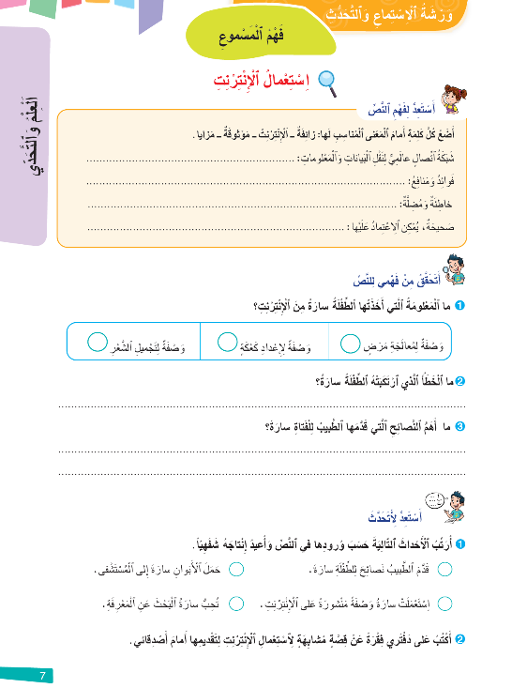

الآن، خذوا كراساتكم- الصفحة -7-
اختــتام الحــصة
استـماع وتحدث
معــــــــــجم
نشاط اعتيادي

Slide 46

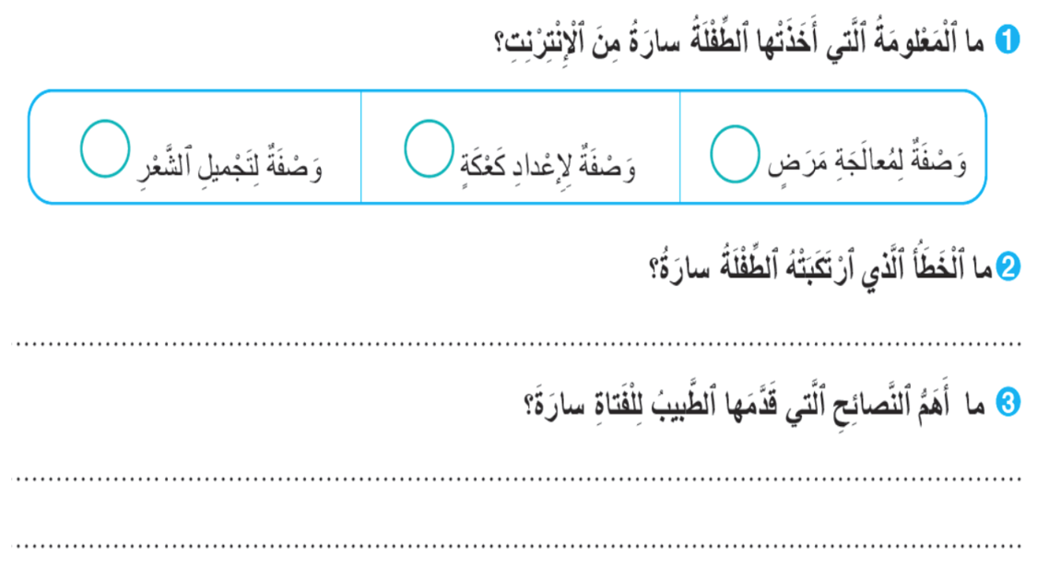
استعينوا بما سجلتموه على دفاتركم، أجيبوا عن الأسئلة 1-2-3. لديكم 3 دقائق.
اختــتام الحــصة
استـماع وتحدث
معــــــــــجم
نشاط اعتيادي

Slide 47
نصحح. من يقرأ السؤال ويقدم جوابه موضحا لزملائه كيف توصل إليه؟
اختــتام الحــصة
استـماع وتحدث
معــــــــــجم
نشاط اعتيادي

Slide 48
صححوا على كراساتكم.
اختــتام الحــصة
استـماع وتحدث
معــــــــــجم
نشاط اعتيادي
الخطأ الذي ارتكبته سارة هو عدم تحققها من صحة المعلومة التي وجدتها على الانترنت.
التحقق من صحة المعلومات والنصائح على الانترنت قبل اعتمادها.
استشارة الطبيب في الأمور المتعلقة بالصحة.
استعمال الانترنت تحت إشراف الوالدين للحماية من أخطارها.

Slide 49
ننتقل إلى نشاط " أستعد لأتحدث، من يقرأ التعليمة؟
اختــتام الحــصة
استـماع وتحدث
معــــــــــجم
نشاط اعتيادي

Slide 50
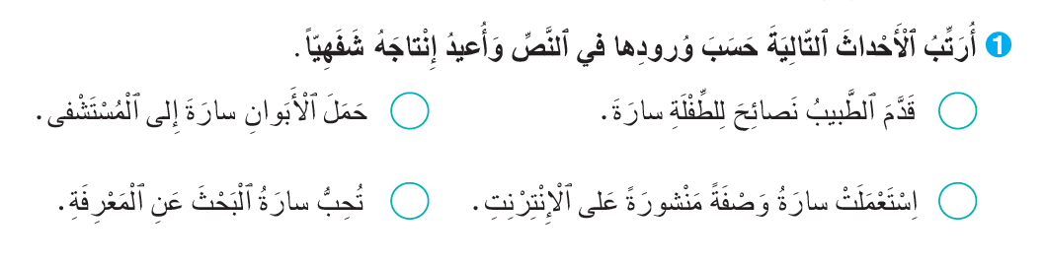
من يرتب الأحداث من الأول إلى الرابع حسب ورودها في النص؟
اختــتام الحــصة
استـماع وتحدث
معــــــــــجم
نشاط اعتيادي
3
4
1
2

Slide 51
الآن. من يحاول إعادة سرد الحكاية ملخصة مستعينا بأحداثها.
اختــتام الحــصة
استـماع وتحدث
معــــــــــجم
نشاط اعتيادي
3
4
1
2

Slide 52
اختتام الحصة
ماذا تعلمتم اليوم؟
واجباتكم المنزلية.

Slide 53
من يذكرنا بخطوات بناء شبكة كلمة ما؟
اختــتام الحــصة
استـماع وتحدث
معــــــــــجم
نشاط اعتيادي
ما ٱلْخُطواتُ ٱلَّتي نَسْلُكُها لِبِناءِ شَبَكَةِ كَلِمَةٍ؟

Slide 54

ضعوا علامة أمام التمارين لإنجازها في المنزل . سنصححها بداية الحصة المقبلة من مكون الاستماع والتحدث.
اختــتام الحــصة
استـماع وتحدث
معــــــــــجم
نشاط اعتيادي

Slide 55

اختــتام الحــصة
استـماع وتحدث
معــــــــــجم
نشاط اعتيادي

Slide 56
بناء على إنجازات المتعلمين خلال الممارسة المستقلة
ما تقديرك لنسبة التحكم في هدف الدرس؟
تسجل النسبة على صفحة اليوم من مذكرة الأستاذ.

